Slide 1
Laatste les Stad en WIJk
Vrijdag 26 maart 2021

Slide 2
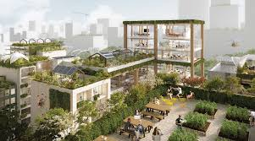
Vandaag
Setje nieuwe begrippen
Begrippen op een rijtje
Vragen?

Slide 3
Rode lijn door de lessen tot nu toe
DEMOGRAFISCH
In de stad van de toekomst wonen rond 2050 naar schatting 70% van 9,6 miljoen mensen in de steden.
Een mix van allerlei culturen; naar schatting zal 1/3-e van de mensen van buitenlandse afkomst zijn, bv buitenlandse studenten en kenniswerkers
Meer dan de helft van de inwoners van de steden zullen 50+ zijn en de groei van een-persoons-huishoudens is enorm.
STEDENBOUW VOOR DE TOEKOMST
Geconcentreerde steden met veel multifunctionele gebouwen waar ruimte is voor groen, eigen voedselvoorziening en rekening is gehouden met de klimaatverandering.
Waar functies (wonen, werken en recreëren) versmelten in gebouwen en ruimtes.
Waar voor de leefbaarheid een stdenbouwkundige mix zal zijn tussen traditionele bouw met oog voor de menselijke maat zonder dat de benodigde infrastructuur (mobiliteit) in de weg zit.
SAMENLEVEN IN EEN SMART SOCIETY
Waar aandacht is voor de sociale leefbaarheid voor alle inwoners door zowel de inrichting als de manier waarop mensen samen leven. Diversiteit, inclusie, aandacht voor de kwetsbare mensen en verbinding leggen.

Slide 4
Begrippen over samenleven in de stad
Groepscohesie
Socialisatie
Normen en waarden
Groepsproces
Verstoorde groepscohesie
Sociogram

Slide 5
Sociale cohesie in de stad van de toekomst!
Sociale cohesie
Sociale samenhang
Socialisatie
Groepsdynamiek

Slide 6
Cohesie is het krachtveld dat ervoor zorgt dat mensen bij de groep (willen) blijven.
Soorten cohesie:
Taakcohesie: taakcohesie is de mate waarin mensen bv. in een team, samenwerken om een specifiek en duidelijk doel te bereiken.
2. Sociale cohesie: sociale cohesie is de mate waarin mensen in een groep elkaar aardig vinden en om die reden graag onderdeel van het team uitmaken. In betekenis voor stad en wijk gaat er om op welke manier samenlevingen bij elkaar blijven en zich verbonden voelen: wij – gevoel.
3. Normatieve cohesie: de mate waarin groepsleden zich aan elkaar binden als gevolg van het conformeren aan de groepsnormen.
| Individualisatie | segregatie |

Slide 7
Socialisatie
Iedereen is de hele dag bezig met socialiseren. Dit doen wij op school, op het werk, op de voetbaltraining en op sociale media. Iedereen past zich bewust of onbewust aan, aan de normen en waarden van de verschillende groepen en culturen in een maatschappij. Doe je dit niet, dan val je al snel buiten de boot. Het is niet zo dat iedereen dezelfde normen en waarden hoeft te hebben, je past je aan binnen de grenzen van de groep.
De mens is een sociaal wezen, we steunen elkaar om te kunnen overleven. Wij leven in een samenleving waarbij iedereen is onderverdeeld in verschillende groepen. Ieder persoon hoort bij meerdere groepen. Het is natuurlijk wel zo dat deze groepen ook met elkaar omgaan. Iedere groep heeft zijn eigen normen en waarden.
Sociale cohesie
Sociale samenhang
Socialisatie
Groepsdynamiek
Filmpje https://www.youtube.com/watch?v=2aExL8sVSYE
Notes:
Filmpje (maatschappijleer ) met uitleg over socalisatie

Slide 8
Socialiserende instituties.
Instellingen, organisaties waarmee de cultuuroverdracht in een samenleving plaatsvindt:
1) het gezin (eerste lach, eerste woordjes, eerste stapjes) 2) de school (samenwerken, discipline, taken verrichten) 3) het werk (prestaties leveren, bepaalt je leefritme) 4) maatschappelijke groepering (sportclubs, geloofsrichtingen) 5) de overheid (wetten waar je, je aan moet houden) 6) de vriendenkring (grote invloed op de normen en waarden van mensen) 7) de media (belangrijk voor de verspreiding van onze cultuur)

Slide 9
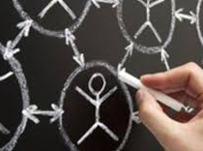
Wat is dat ‘nationale wij gevoel’
Uit rapportage van CBS:
Met sociale samenhang wordt meestal gedoeld op collectieve verbanden in de samenleving, sociaal kapitaal verwijst naar hulpbronnen waarover individuen beschikken.
Twee begrippen worden in dit kader vaak gebruikt: ‘sociale netwerken’ en ‘vertrouwen’. De participatie van burgers in de samenleving door het onderhouden van contacten, zowel informeel als in georganiseerd verband, staan centraal. Daarbij is het ook belangrijk dat de mensen in voldoende mate eensgezind zijn over gezamenlijke waarden en normen.
Een veelgebruikte definitie, die ook door het CBS wordt gebruikt, komt van de OESO (Coté en Healy, 2001): ‘networks together with shared norms, values and understandings that facilitate cooperation within or among groups’

Slide 10
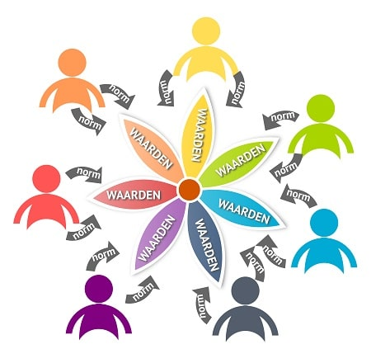
Normen en waarden
Normen en waarden, twee verschillende begrippen die we graag als één laten klinken. Normen zijn ongeschreven regels over hoe je je hoort te gedragen.
Waarden zijn de achterliggende idealen die als waardevol worden aangeduid; dingen die je belangrijk vindt, als persoon of als groep.

Slide 11
Waarden zijn de zaken die waardevol gevonden worden door iemand of een groep mensen (een samenleving). Het is vaak een enkel woord, zoals eerlijkheid, respect, gelijkheid.
Bekende waarden in Nederland
De som van alle waarden (van een land) vormen de basis van een samenleving. Hoe we met elkaar omgaan en waarom wordt bepaald door deze waarden.
In Nederland hechten we veel waarden aan zaken als:
– vrijheid
– gelijkheid
– solidariteit
– rechtvaardigheid
– respect
– leefbaarheid
– veiligheid
– tolerantie

Slide 12
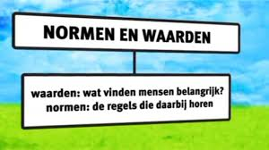
Normen zijn afgeleid uit waarden.
Normen zijn richtlijnen hoe je sociaal gewenst met elkaar omgaat.
Het zijn ongeschreven gedragsregels die we als normaal, vanzelfsprekend betitelen. Als je met iemand hebt afgesproken, is het normaal dat je op tijd komt. Of als de kassière je teveel geld teruggeeft, dan is het normaal dat je dat zegt.
Hoe sterk men zich houdt aan de verschillende normen, is sterk afhankelijk van het gedrag van de omgeving. Als men bijvoorbeeld in een buurt is waar veel afval op straat ligt, dan zal men zelf ook sneller iets op de grond gooien. En andersom geldt dat ook: In een buurt zonder ook maar iets van afval op straat, zal men veel minder snel rommel achterlaten.
Waarden en normen zou dus eigenlijk een betere benaming zijn.

Slide 13
Drie kernelementen van sociale samenhang
Participatie
Binnen de dimensie participatie gaat het om de mate waarin mensen:
a. banden of netwerken met elkaar aangaan en elkaar hulp en steun verlenen;
b. meedoen in maatschappelijke organisaties, zoals het lid zijn van
verenigingen en organisaties en zich inzetten als vrijwilliger;
c. deelnemen aan politieke activiteiten.
2. Vertrouwen
Het vertrouwen wordt ook op drie niveaus vastgesteld:
a. vertrouwen in andere mensen;
b. vertrouwen in organisaties;
c. vertrouwen in de politiek.
3. Integratie
Dit betreft in de eerste plaats de mate waarin álle leden van een samenleving participeren en vertrouwen hebben. Niet alleen contact en vertrouwen binnen groepen, maar ook tussen groepen is daarbij van belang. Er is sprake van meer integratie in een samenleving als mensen uit verschillende groepen – jongeren, ouderen, hoog- en laagopgeleiden, hogere en lagere inkomens, mensen met uiteenlopende religieuze, culturele of nationale achtergronden – binding hebben met en vertrouwen hebben in elkaar. Dit zal resulteren in meer begrip voor elkaars meningen, gedeelde waarden en normen, en samenwerking tussen bevolkingsgroepen.
Sociale cohesie
Sociale samenhang
Socialisatie
Groepsdynamiek

Slide 14
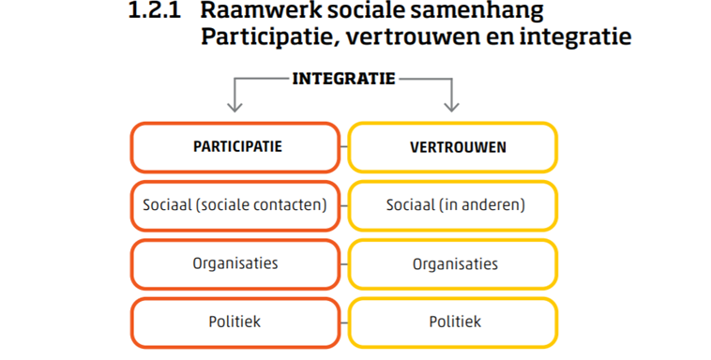

Slide 15
Hoe groeit samenhang en wij-gevoel?!
Crisis haalt het beste in mensen naar boven
Terwijl supermarkten nog niet zijn hersteld van de hamsterwoede, ontstaat er op sociale media een leger aan vrijwilligers dat anderen graag wil helpen. Duizenden oud-verpleegkundigen en geneeskundestudenten staan paraat om bij te springen in de zorg. In alle dorpen en steden ontstaan vrijwilligers-initiatieven en horeca-ondernemers delen eten uit aan voedselbanken. Voor historicus Rutger Bregman is deze ontwikkeling geen verrassing. Voor zijn boek ‘De Meeste Mensen Deugen’, deed hij onderzoek naar hoe mensen reageren in tijden van rampen en crises. “Het haalt het beste in mensen naar boven”, vertelt hij.
Kort interview met hem:
https://www.maxmeldpunt.nl/gezondheid/rutger-bregman-de-coronacrisis-haalt-het-beste-in-mensen-naar-boven/

Slide 16
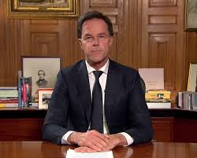
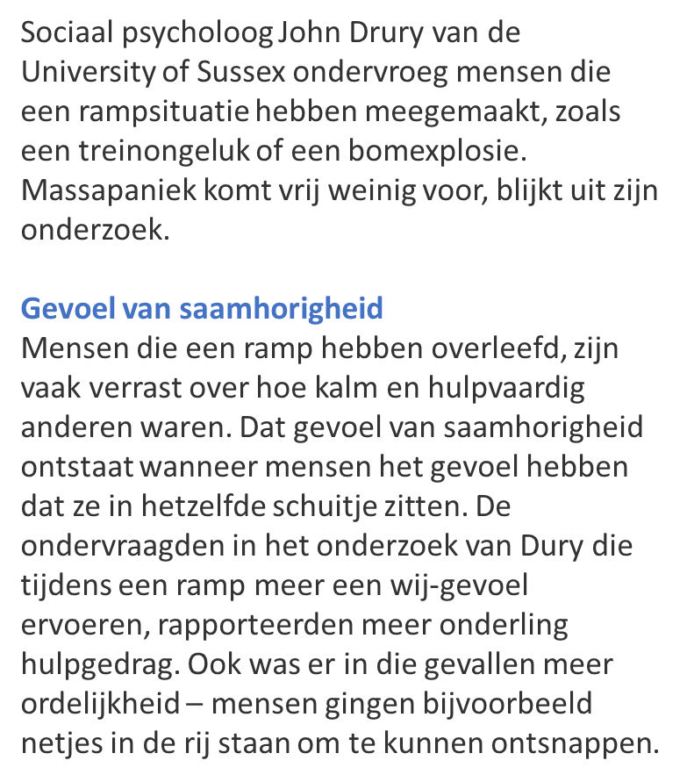
Op gedragen, vaderlijke toon richtte premier Mark Rutte zich vorig jaar rond deze tijd tot alle Nederlanders in een historische tv-toespraak. Hij schuwde niet te zeggen dat hij ‘geen gemakkelijke boodschap’ had, maar vroeg ook vertrouwen en eenheid.

Slide 17
Hoe groeit sociale samenhang en wij-gevoel NU?!
Movisie heeft een mooi artikel geschreven, ‘Hoe versterken we de sociale cohesie?’.
Klik na de les op de link, lees het artikel en maak een lijstje met acties, tips en methoden die volgens de experts uit het artikel bijdragen aan de sociale samenhang. Dit gaat verder dan een BBQ organiseren!
https://www.movisie.nl/sites/default/files/bestanden/documenten/movisies/movisies-2018-1/files/assets/common/downloads/publication.pdf
Voor de corona crisis…

Slide 18
Sociale cohesie
Sociale samenhang
Socialisatie
Groepsdynamiek

Slide 19
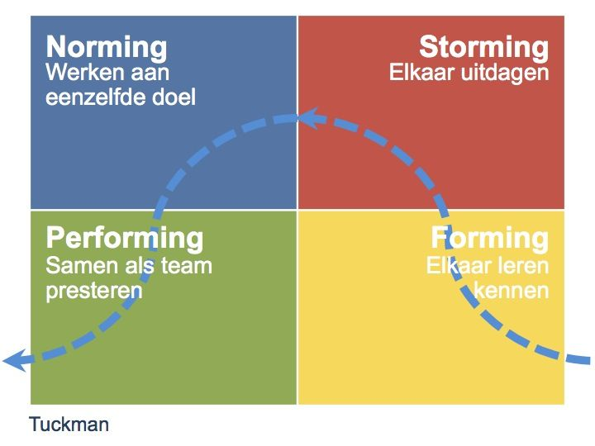
Groepsprocessen
Groepsontwikkelingen beginnen met het op gang komen van een relatie tussen twee of meer personen. Deze beginrelatie is een noodzakelijke voorwaarde voor het op gang komen van een groep, maar gedurende zijn ontstaan is een groep in een voortdurend ontwikkelingsproces, waarin relaties kunnen veranderen. Soms lijken de relaties tussen de groepsleden stabiel, met weinig verandering in de loop van tijd, maar vaker zullen relaties zich regelmatig wijzigen. In het begin van de groep zullen er meer wijzigingen zijn dan later, wanneer zich een structuur ontwikkeld heeft en de relaties stabieler worden.
Enerzijds kenmerkt een groep zich dus door de manier waarop de groepsleden met elkaar omgaan, anderzijds heeft elke fase in de ontwikkeling van een groep een kenmerkende opstelling van de groep naar de begeleider. Als begeleider van een groep zal men inzicht dienen te hebben in de processen die zich daarbij afspelen.
Deze processen worden ook nog beïnvloed door de manier waarop de rollen in een groep worden verdeeld. Niet iedereen speelt dezelfde rol, en niet ieder lid speelt een zelfde rol op dezelfde wijze.

Slide 20
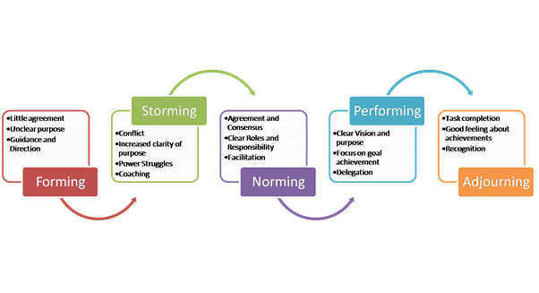

Slide 21
Verstoorde groepscohesie?!
Groepscohesie
Socialisatie
Normen en waarden
Groepsproces
Verstoorde groepscohesie
Sociogram
1:
2:
Normen en waarden, twee verschillende begrippen die we graag als één laten klinken. Normen zijn ongeschreven regels over hoe je je hoort te gedragen.
Waarden zijn de achterliggende idealen die als waardevol worden aangeduid; dingen die je belangrijk vindt, als persoon of als groep.

Slide 22
3.
Drie kernelementen van sociale samenhang
Participatie
Vertrouwen
Integratie
Binnen de dimensie participatie gaat het om de mate waarin mensen:
a. banden of netwerken met elkaar aangaan en elkaar hulp en steun verlenen;
b. meedoen in maatschappelijke organisaties, zoals het lid zijn van verenigingen en organisaties en zich inzetten als vrijwilliger;
c. deelnemen aan politieke activiteiten.

Slide 23
Sociogram.
De rollen en posities die groepsleden hebben, kun je uittekenen. Je zet daarvoor alle namen in een cirkel en maakt verbindende lijnen tussen de groepsleden die contact met elkaar hebben.
Zo zie je heel helder hoe de verhoudingen in een groep zijn, welke groepsleden veel contacten hebben en welke weinig. Aan de hand van dit schema zie je of de rollen goed verdeeld zijn.
Je maakt zo’n schema om inzicht in je groep te krijgen. Inzicht heb je nodig om de ontwikkeling van de groepscohesie en de groepsstructuur te beïnvloeden. Op basis van dit schema kun je een plan bedenken om verbeteringen aan te brengen. Dergelijke schema’s zijn een momentopname. De verhoudingen wijzigen zich in de loop van het groepsproces. Het is daarom goed om regelmatig een sociogram te maken.
Handige site=
https://www.sometics.com/nl/sociogram

Slide 24
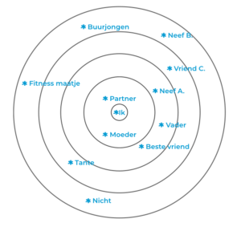

Slide 25
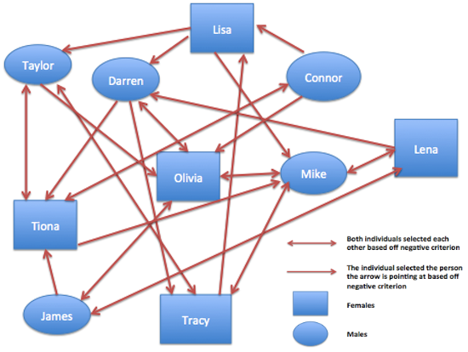

Slide 26
Tot slot
Welke begrippen willen jullie nog bespreken?
Is een terugblik op de lessen van deze periode zinvol? Of een creatievere vorm ☺?
Afspraak voor vervolg van deze les?

Slide 27
Ketting vragen ☺
De klas wordt verdeeld in drie groepen
Ieder groepje krijgt een werkblad met daarop ‘Onderwerp’, ‘Vraag’ en ‘Antwoord’.
Ronde 1: laat elk groepje een onderwerp bedenken en daarna hun blad doorgeven naar links.
Ronde 2: elk groepje bedenkt een vraag bij het onderwerp dat voor hen ligt en geven hun blad daarna door naar links.
Ronde 3: elk groepje beantwoordt de vraag die voor hen ligt en geeft hun blad door naar links.
Ronde 4: de groepjes bekijken of ze denken dat het antwoord klopt.
Daarna worden de antwoorden besproken in de groep.

Slide 28
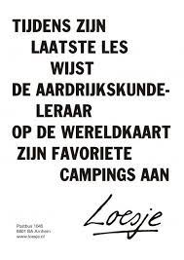
Succes met leren!
En alle andere deadlines

